Slide 1
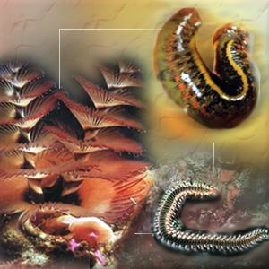
Лекция №4
Тип Кольчатые черви (Annelida)

Slide 2
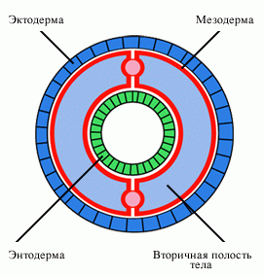
Схема строения кольчатых червей
Кольчатые черви – двусторонне симметричные животные, имеющие вторичную полость тела (целом), обладающие метамерной сегментацией.

Slide 3
Общая характеристика
Тело состоит из отдельных колец – сегментов.
Наружной кольчатости соответствует разделение на внутренние полости – метамеры.
Прогрессивные признаки
Вторичная полость тела (целом);
Нервная система состоит окологлоточного нервного кольца и брюшной нервной цепочки;
Кровеносная система у большинства замкнутая;
Дыхательная система: у первичноводных – нитевидные кожные выросты – жабры, у наземных – через покровы тела
Органы выделения – метанефридии

Slide 4
Классификация Кольчатых червей (Annelida)
Тип Кольчатые черви (Annelida)
Класс Многощетинковые (Polychaeta)
Класс Малощетинковые (Oligochaeta)
Класс Пиявки (Hirudinea)

Slide 5
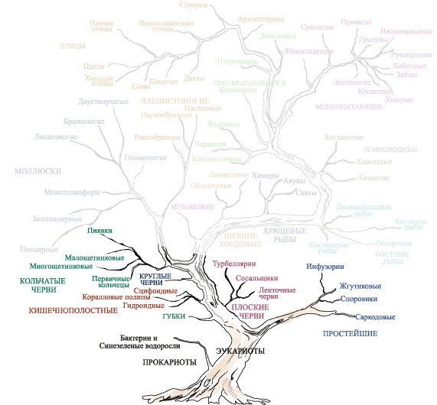
Положение кольчатых червей в животном мире

Slide 6
Многощетинковые черви (Polychaeta)
Класс включает около 5 тыс. видов.
Большинство обитает в морях, некоторые в пресных водах, во влажной почве.
Есть хищники, растительноядные, детритоядные.
У большинства есть особые органоиды движения – параподии.
Огрганы дыхания – жабры у подвижных – на параподиях, у сидячих – многих на головном конце

Slide 7
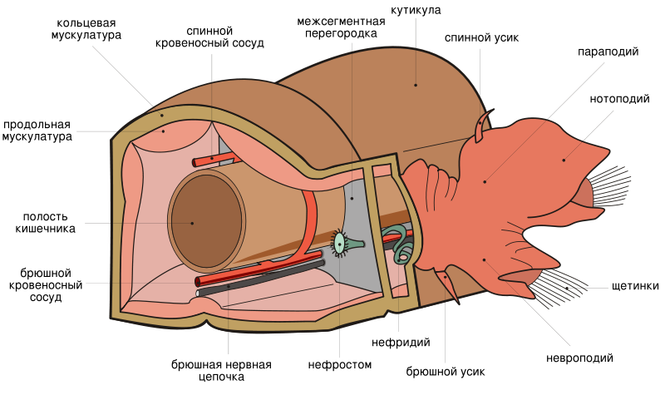
Строение многощетинковых

Slide 8
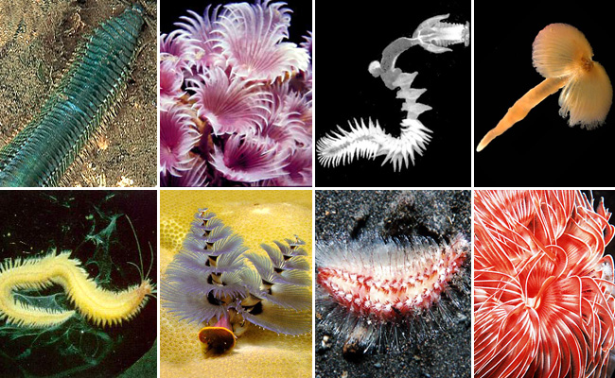
Многощетинковые черви (Polychaeta)

Slide 9
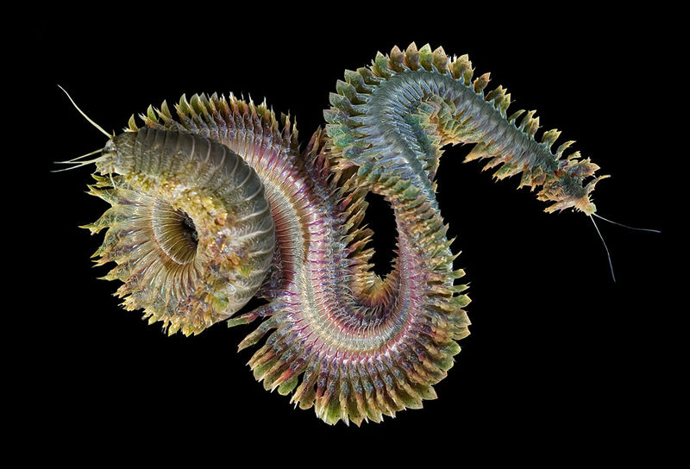
Многощетинковые. Нереида

Slide 10
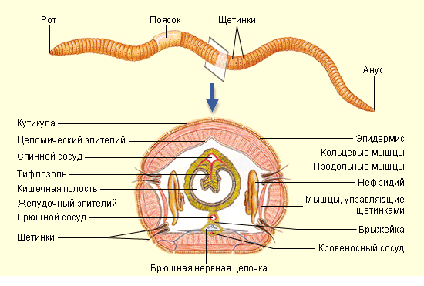
Строение кольчатых червей

Slide 11
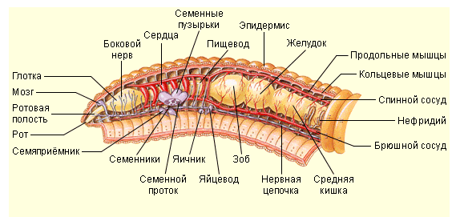
Строение кольчатых червей

Slide 12
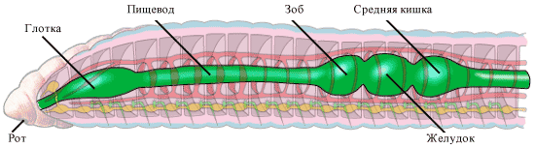
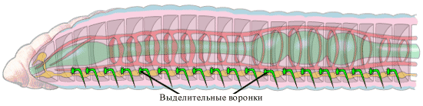
Строение кольчатых червей
Пищеварительная система
(метанефридии)
Выделительная система

Slide 13
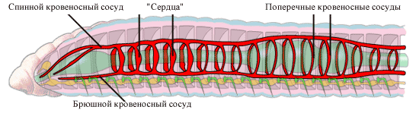
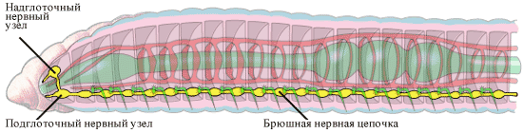
Строение кольчатых червей
Кровеносная система
Нервная система

Slide 14
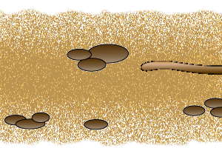
Схема движения дождевого червя

Slide 15
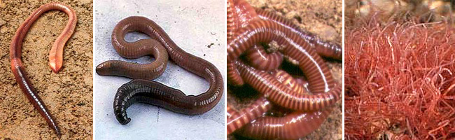
Малощетинковые черви (Oligochaeta)

Slide 16
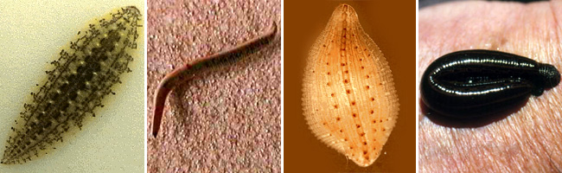
Пиявки (Hirudinea)

